Slide 1

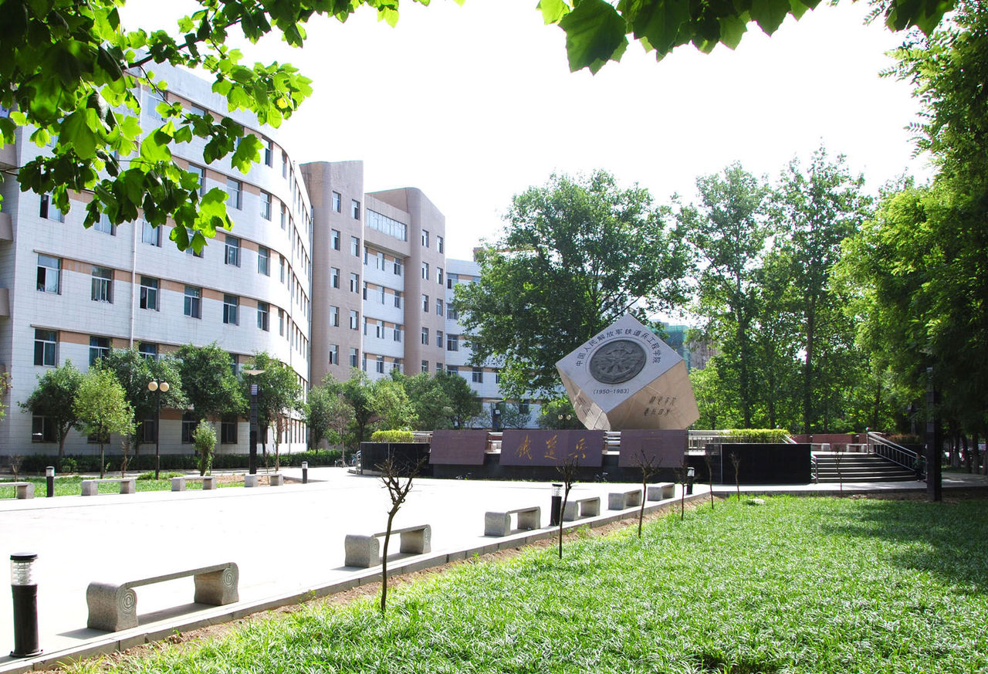




概率论与数理统计

Slide 2
第2讲 古典概型、条件概率和全概率公式
教学目的：会计算古典概率和几何型概率.理解条
件概率的概念，掌握条件概率的基本
性质.掌握概率的乘法公式、全概率公
式、以及贝叶斯公式.
教学重点：条件概率的定义、全概率公式.
教学难点：全概率公式和贝叶斯公式.
教学方法：讲授.
教学时数：3课时.

Slide 3
本讲主要内容
古典概型与几何概型
条件概率
乘法公式
全概率公式
贝叶斯公式

Slide 4
一、古典概型与几何概型
1. 古典概型
定义1 称满足下列条件的概率问题为古典概型（等可能概型）：
(1) 所有可能结果只有有限个，即样本空间只有有限个基本事件；
(2) 每个基本事件发生的可能性相同，即等可能发生.

Slide 5
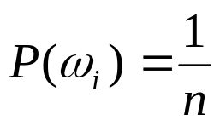

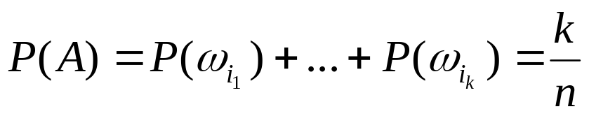
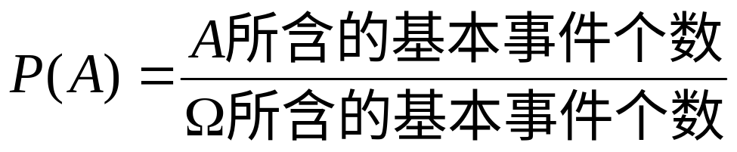
设 ，由古典概型定义可知 ， . 从而
，于是可得古典概型的计算公式为
注 此公式只适用于古典概型，使用公式前注意验证建立的样本空间是否属于古典概型.

Slide 6
例1 设有4个人都以相同的概率进入6间房子的每一间，每间房子可容纳人数不限，求下列事件的概率：
(1) A：“某指定的4间房中各有一人”；
(2) B：“恰有4间房子各有一人”；
(3) C：“某指定的一间房中恰有k人” ，k=1,2,3,4.

Slide 7
例2 十个号码装于一个袋中，从中任取3个，问大小在中间的号码恰为5的概率.
例3 100台同型号的电视机中，有40台一等品，60台二等品，从中任取3台，在有放回抽取和无放回两种抽取方法中求事件A={3台都是二等品}和事件B={2台一等品，1台二等品}的概率.
(1) 有放回抽样情形 ；
(2) 无放回抽样情形 .

Slide 8
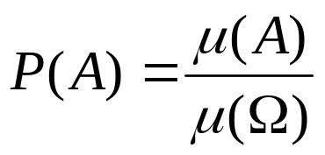
2. 几何概型
实验的结果有无穷多个，每个结果出现的可能性相同的概率问题就是所谓的几何概型问题.
设某一随机实验的样本空间是欧氏空间的某一区域Ω（Ω可以是一维空间的一段线段，二维空间的一块平面区域，三维空间的某一立体区域甚至是n维空间的一区域），基本事件就是区域Ω的一个点，且在区域Ω内等可能出现，设A是Ω中的任一区域，基本事件落在区域A的概率为 .

Slide 9
例4 在时间间隔(0, T)内的任何瞬间，两个不相关的信号均等可能进入收音机，当且仅当这两个信号进入收音机的时间间隔不大于t 时，收音机才受到干扰，求收音机受到干扰的概率.

Slide 10
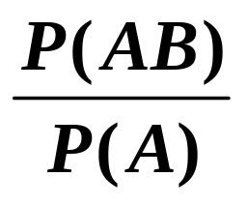
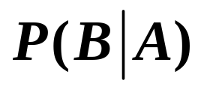

二、条件概率
引例 掷一颗均匀的骰子,
若已知掷出的是偶数点，
问掷出的点数小于4的概率是多少？
定义 设A, B为两个事件, 且 P(A)>0, 称
为事件 A发生的条件下事件B 的条件概率.

Slide 11
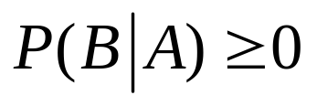
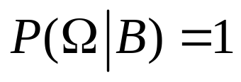
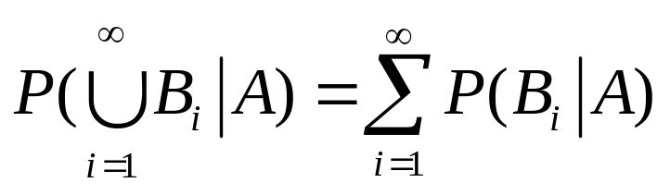
注意点 P(A)>0
条件概率是概率！
(1)非负性
(2)规范性
(3)可列可加性 设B1，B2，……为两两互不相容的
事件，则有

Slide 12


条件概率的计算
在缩减的样本空间中直接计算；
在原样本空间中, 利用公式计算.
例5 已知 ，求 .
例6 某种动物出生后能活到4岁的概率为40%,
能活到6岁的概率为25%，现有这种动物4岁,
求它能活到6岁的概率．
例7 箱中有6个红球4个白球，不放回地取两球，已知第1次取到白球，求第2次取到红球的概率．

Slide 13
三、乘法公式
P(AB) = P(A)P(B|A)
(条件：P(A)>0)
P(AB) = P(B)P(A|B)
(条件：P(B)>0)
P(A₁A₂ …A_{n}) =P(A₁A₂ …A_{n−1})P(A_{n}|A₁A₂ …A_{n−1})
= P(A₁A₂ … A_{n−2}) P(A_{n−1}|A₁A₂ …A_{n−2})
P(A_{n}|A₁A₂ …A_{n−1})
……
P(A₁A₂ …A_{n}) =P(A₁)P(A₂|A₁) …P(A_{n}|A₁A₂ …A_{n−1})
(条件： P(A₁A₂ …A_{n−1})>0)

Slide 14
例8 一批零件共100个，其中10个不合格品. 从中不放回抽取，求第3次才取到不合格品的概率.
例9 袋内有1只黑球和1只白球，从中任取1只，若取出白球，则试验中止；若取出黑球，则把取出的球放回的同时，再加入1只黑球，然后再从中任取一球，如此下去，直到取得白球为止，试求下列事件的概率：
(1) 取到第n次，均为取到白球；
(2) 取到第n次，试验恰好结束。

Slide 15
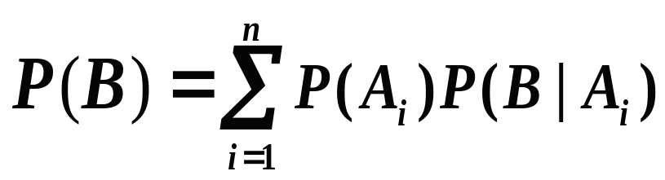

四、全概率公式
条件：
A₁, A₂ , ···, A_{n}是样本空间Ω的划分，
P(A_{i})>0，
A₂
Ω
A_{n-1}
A₃
···
A₁
A₄
A_{n}

Slide 16
例10 一批产品来自甲、乙、丙三个车间，其中甲车间占总产品的50％，乙车间占总产品的30％，丙车间占总产品的20％，且甲、乙、丙三车间的不合格率分别为2％，3％，5％，现从中任取一产品，求取到不合格品的概率？
例11 一袋中有20个红球和30个白球，从中任取一球，观察其颜色后放回，并放入同颜色的10个球 ，再任取一球，求取得白球的概率.
？观察例10，如何求已知取得的产品是次品的条件下，该产品来自甲车间的概率呢？

Slide 17
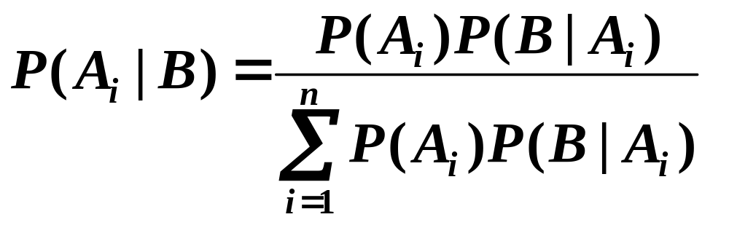
五、贝叶斯公式
条件：P(B)>0, 其它同全概率公式.

Slide 18
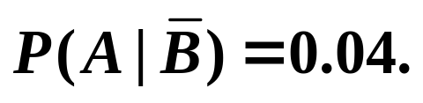
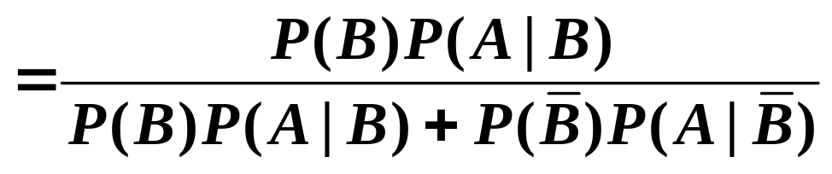
例12 已知在人群中肝癌患者占0.4%,用甲胎蛋白试验法进行普查，肝癌患者显示阳性反应的概率为95%，非肝癌患者显示阳性反应的概率为4%. 现有一人用甲胎蛋白试验法检查, 结果呈阳性, 问他是肝癌患者的概率是多少？
B
A
解 设B ={被检查者是肝癌患者}，A ={检查呈阳性},
由题意，P(B)=0.004,
P(A|B)=0.95,
所求概率为
先验概率
P(B|A)
=0.087.
后验概率
Notes:
三门问题：在电视台举办的猜隐藏在门後面的汽车的游戏节目中，在参赛者的对面有三扇关闭的门，其中只有一扇门的後面有一辆汽车，其它两扇门後是山羊。游戏规则是，参赛者先选择一扇他认为其後面有汽车的门，但是这扇门仍保持关闭状态，紧接著主持人打开没有被参赛者选择的另外两扇门中後面有山羊的一扇门，这时主持人问参赛者，要不要改变主意，选择另一扇门，以使得赢得汽车的机率更大一些？正确结果是，如果此时参赛者改变主意而选择另一扇关闭著的门，他赢得汽车的机率会增加一倍。

Slide 19

六、小结
1.掌握古典概型的计算，了解几何概型；理解条
件概率的概念和 性质，掌握条件概率的计算；
2.掌握乘法公式及其应用；
3.掌握全概率公式和贝叶斯公式的内容和应用.
作业：P20--7,10,11,14,15,16

